Slide 1

RChrono
Présentation du dossier projet
Rothenflue Stéphane
Notes:
Salutation
présentation

Slide 2
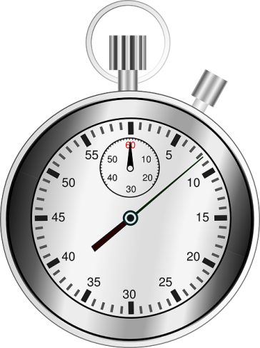
Contexte
Entrainement course à pied
Action |  | Durée
Echauffement
 | Course lente | 20'
 | Accélérations progressives | 5'
Fractionné
Série ( répétition 8x) | Course rapide | 30''
 | Course lente | 30''
Repos | Course lente | 1'30''
Série ( répétition 8x) | Course rapide | 30''
 | Course lente | 30''
Repos | Course lente | 1'30''
Retour au calme
 | Course lente | 10'
Chronomètre
Planning
Rothenflue Stéphane

